Slide 1
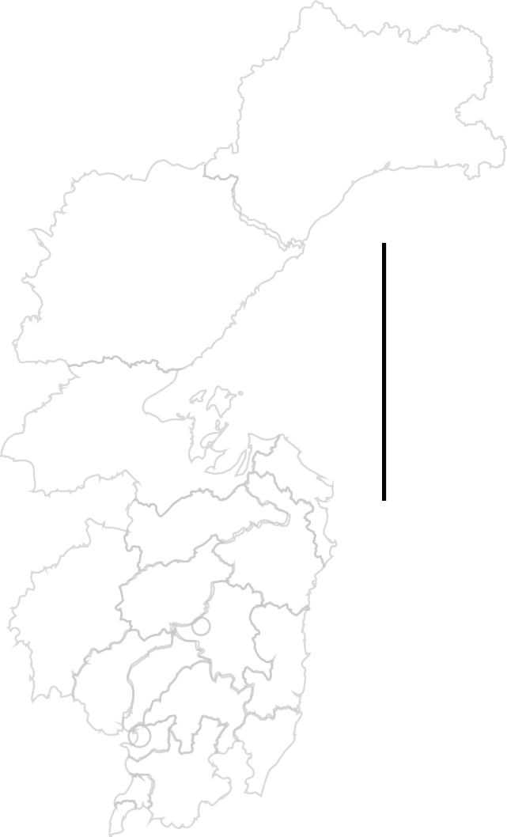
«О ЗЕМЕЛЬНО-ИМУЩЕСТВЕННЫХ ОТНОШЕНИЯХ НА ТЕРРИТОРИИ ХАБАРОВСКОГО КРАЯ»
Матвеев Никита Сергеевич
Министр имущества Хабаровского края

Slide 2
Упрощение процедур предоставления земельных участков
Федеральный закон от 14.03.2022 № 58-ФЗ "О внесении изменений в отдельные
законодательные акты Российской Федерации"
Постановление Правительства Российской Федерации от 09.04.2022 № 629 "Об особенностях регулирования земельных отношений в Российской Федерации в 2022 и 2023 годах"
Распоряжение Правительства Хабаровского края от 26.05.2022 № 685-рп (земля для импортозамещающей продукции)
.
Постановление Правительства Хабаровского края от 02.12.2022 № 627-пр (земля по 1 рублю)
Распоряжение министерства имущества Хабаровского края от 21.12.2022 № 2135
Основные виды продукции:
- сельскохозяйственные культуры;
- сельскохозяйственные животные;
- транспортные, автотранспортные средства
66 земельных участков, общей площадью 41 245 га
Срок предоставления земельного участка – не более 14 дней
со дня подачи заявления

Slide 3
Предоставление земельных участков на территории Хабаровского края в аренду без торгов юридическим лицам
Закон Хабаровского края от 29.07.2015 № 102 "О критериях, которым должны соответствовать объекты социально-культурного и коммунально-бытового назначения, масштабные инвестиционные проекты, для размещения (реализации) которых земельные участки предоставляются в аренду без проведения торгов "
критерии, которым должны соответствовать масштабные инвестиционные проекты, предусматривающие строительство многоквартирных (группы индивидуальных жилых) домов
строительство одного из видов жилых домов
проект реализуется хозяйственным обществом, которое или основное общество которого либо любое из дочерних хозяйственных обществ основного общества, имеет опыт участия в строительстве жилых домов
- проект реализуется субъектом инвестиционной деятельности, осуществляющим деятельность на территории края
многоэтажные многоквартирные дома
малоэтажные и (или) среднеэтажные многоквартирные дома
группа индивидуальных жилых домов
виды жилых домов

Slide 4
Размещение объектов, виды которых установлены Постановлением Правительства Российской Федерации
от 03.12.2014 № 1300
359
Перечень видов объектов, размещение которых может осуществляться на землях или земельных участках, находящихся в государственной или муниципальной собственности,
без предоставления земельных участков и установления сервитутов, утвержденный постановлением Правительства Российской Федерации от 03.12.2014 № 1300
Положение о порядке и об условиях их размещения, утвержденное постановлением Правительства Хабаровского края от 07.09.2017 № 364-пр
Размещение объектов на основании разрешения, выдаваемого уполномоченным органом
С взиманием платы:
- размещение линейных сооружений (водопроводы, нефтепроводы, линии электропередач, тепловые сети, проезды, ветроэнергетические установки и др.)
Без взимания платы:
защитные сооружения гражданской обороны;
спортивные и детские площадки;
малые архитектурные формы и др.

Slide 5
Передвижные цирки, зоопарки и луна-парки, сезонные аттракционы, пункты проката велосипедов, роликов, самокатов, зарядные станции (терминалы) для электротранспорта, осуществляется на основании договора, заключаемого по результатам торгов, проводимых в форме аукциона
Размещение объектов, виды которых установлены Постановлением Правительства Российской Федерации от 03.12.2014 № 1300
Аукцион является открытым по форме подачи предложения
о цене предмета аукциона и составу участников аукциона
Организатор аукциона
Земельные участки, находящиеся в государственной собственности края
Земли или земельные участки, находящиеся в муниципальной собственности и государственная собственность на которые не разграничена
министерство имущества Хабаровского края
орган местного самоуправления муниципального образования Хабаровского края
* земельные участки должны быть свободны от прав третьих лиц

Slide 6
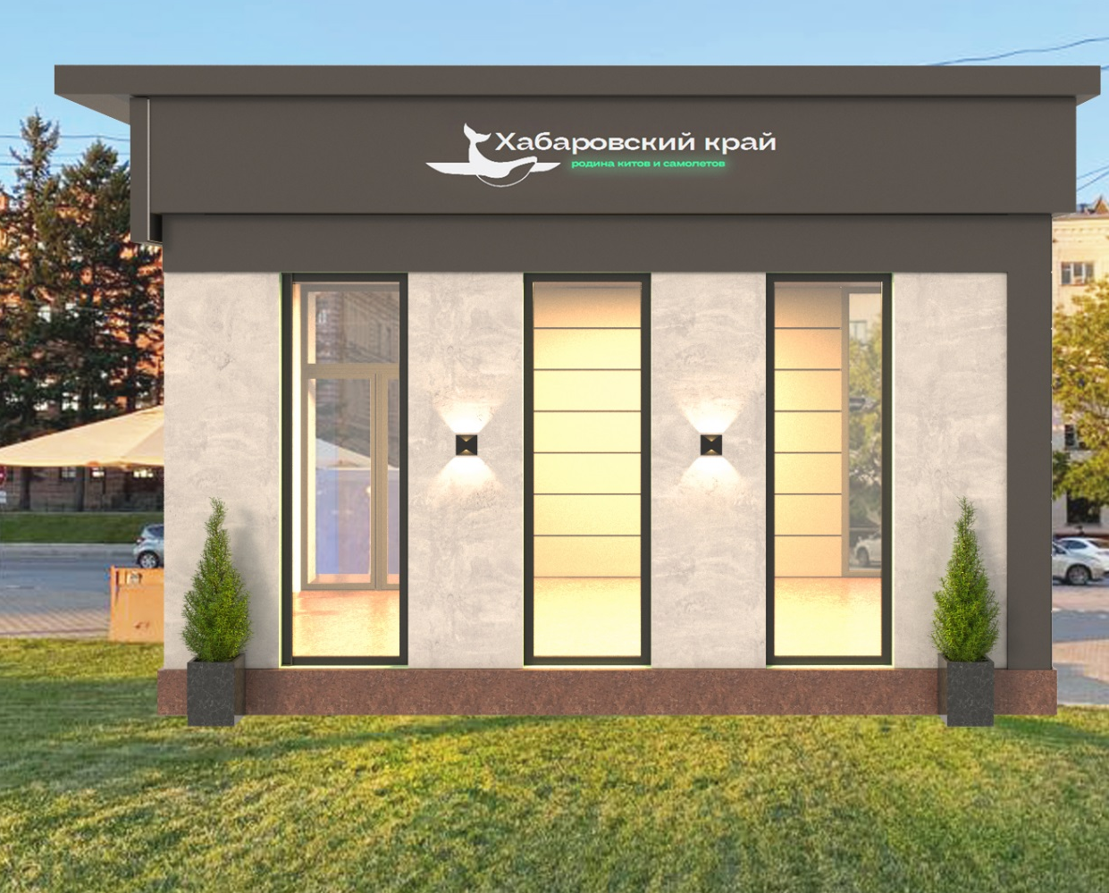
Размещение нестационарных торговых объектов в границах земельных участков, находящихся в краевой государственной собственности
Методические рекомендации по порядку и условиям размещения нестационарных торговых объектов на земельных участках, находящихся в государственной собственности Хабаровского края и предоставленных краевым государственным учреждениям и предприятиям, утвержденные приказом министерства промышленности и торговли Хабаровского края от 29.03.2022 № 3
Постановление Правительства Хабаровского края от 30.09.2022
№ 480-пр "Об особенностях разрешительной деятельности в сфере торговли в Хабаровском крае"
Размещение нестационарных торговых объектов осуществляется на торгах, проводимых в форме аукциона (в том числе в электронной форме)
Аукцион является открытым по форме подачи предложения о цене аукциона и по составу участников аукциона
Торги проводятся краевыми учреждениями или предприятиями, в пользовании которых находятся краевые объекты недвижимости, расположенные на земельных участках
* за 2022 год сумма доходов в краевой бюджет составила 6,9 млн руб.

Slide 7
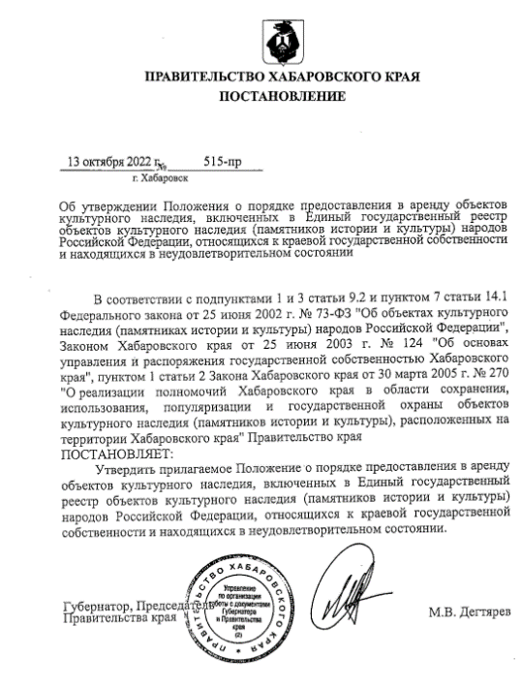
ВОВЛЕЧЕНИЕ В ХОЗЯЙСТВЕННЫЙ ОБОРОТ ОКН, НАХОДЯЩИХСЯ В НЕУДОВЛЕТВОРИТЕЛЬНОМ СОСТОЯНИИ
ЦЕЛИ ПРОЕКТА
СОХРАНЕНИЕ И ВОССТАНОВЛЕНИЕ ОБЪЕКТОВ КУЛЬТУРНОГО НАСЛЕДИЯ
•
СТИМУЛИРОВАНИЕ ПРИВЛЕЧЕНИЯ ИНВЕСТИЦИЙ В ПРОЦЕСС РЕСТАВРАЦИИ И СОХРАНЕНИЯ ОБЪЕКТОВ КУЛЬТУРНОГО НАСЛЕДИЯ
УСЛОВИЯ
СРОК ПРОВЕДЕНИЯ РАБОТ ПО СОХРАНЕНИЮ ОБЪЕКТА КУЛЬТУРНОГО НАСЛЕДИЯ
НЕ ДОЛЖЕН ПРЕВЫШАТЬ 7 ЛЕТ: 2 ГОДА ДЛЯ ПОДГОТОВКИ И СОГЛАСОВАНИЯ ПСД;
5 ЛЕТ ДЛЯ ПРОВЕДЕНИЯ РАБОТ ПО СОХРАНЕНИЮ ОБЪЕКТА КУЛЬТУРНОГО НАСЛЕДИЯ

Slide 8
«О ЗЕМЕЛЬНО-ИМУЩЕСТВЕННЫХ ОТНОШЕНИЯХ НА ТЕРРИТОРИИ ХАБАРОВСКОГО КРАЯ»
Матвеев Никита Сергеевич
Министр имущества Хабаровского края

